Slide 1
Změny geografického vzdělávání ve Francii
Eduard Hofmann
Petra Janků

Slide 2
NABÍDKA
EDUARD HOFMANN
PdF MU
Poříčí 7, Brno
http://educoland.muni.cz/
evhofmann@seznam.cz

Slide 3
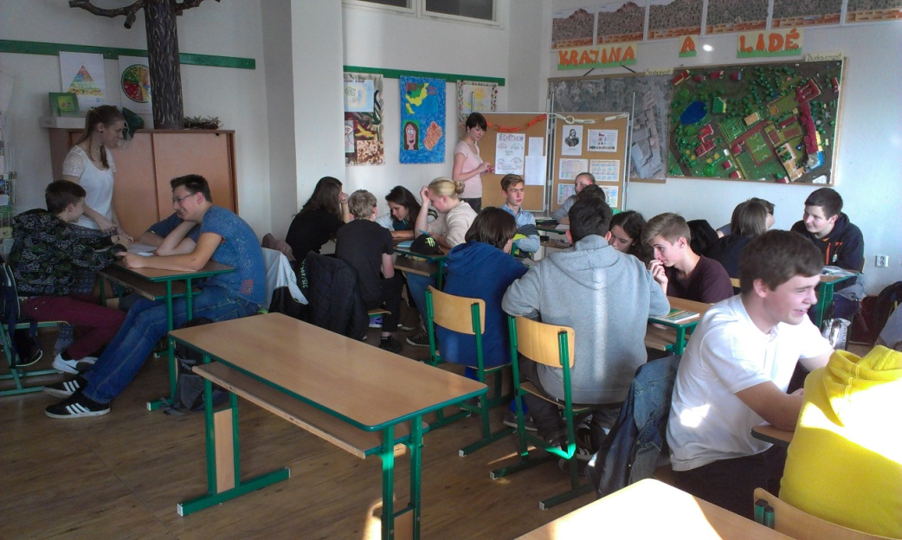
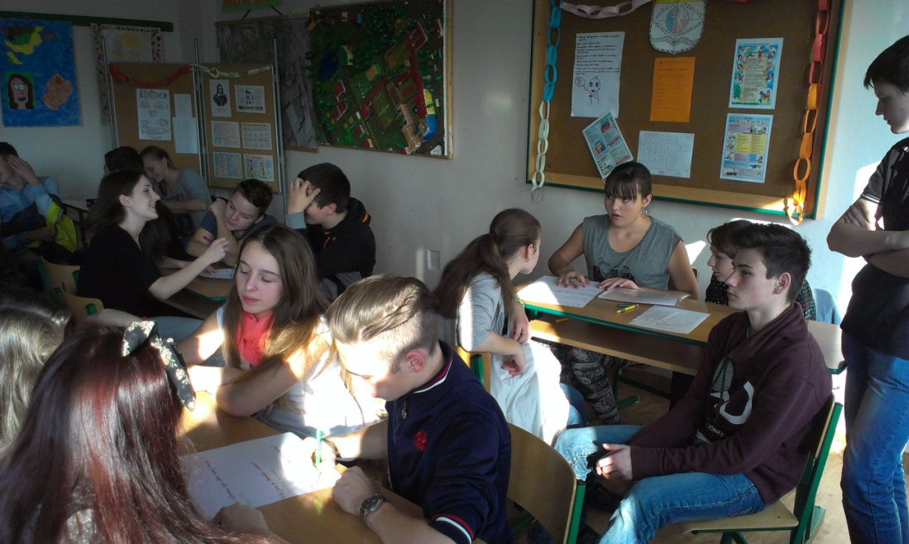
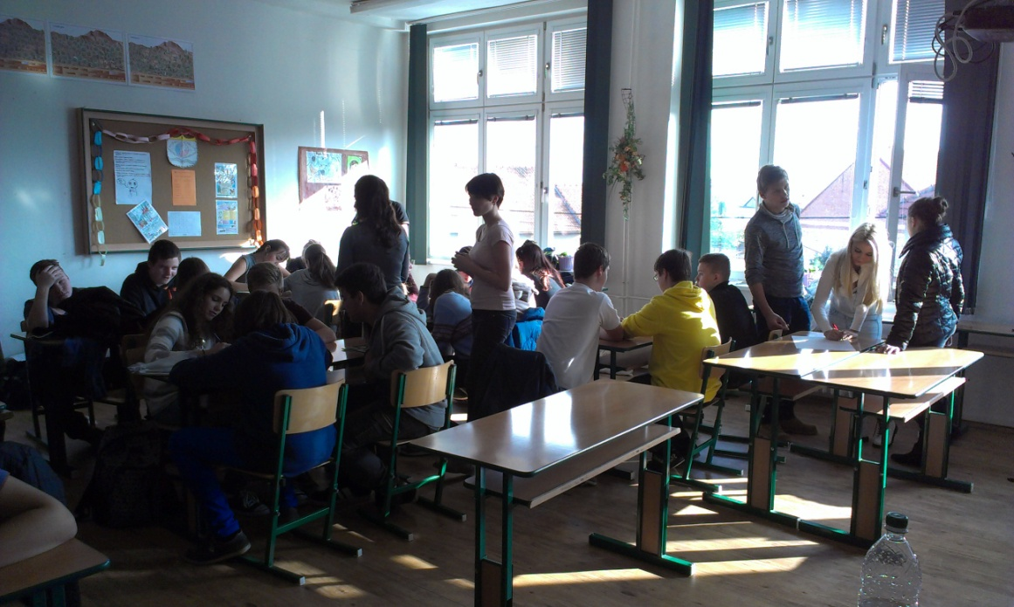
DPV INTEGROVANÁ VÝUKA

Slide 4
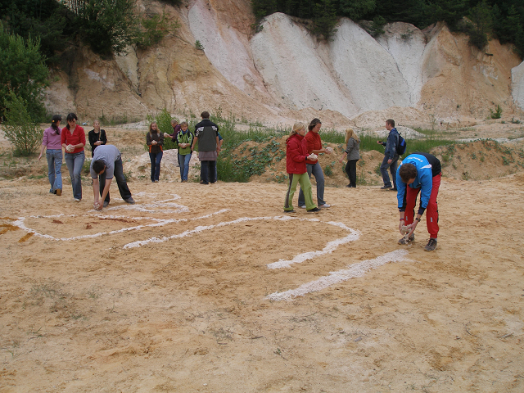
TERÉNNÍ VÝUKA

Slide 5
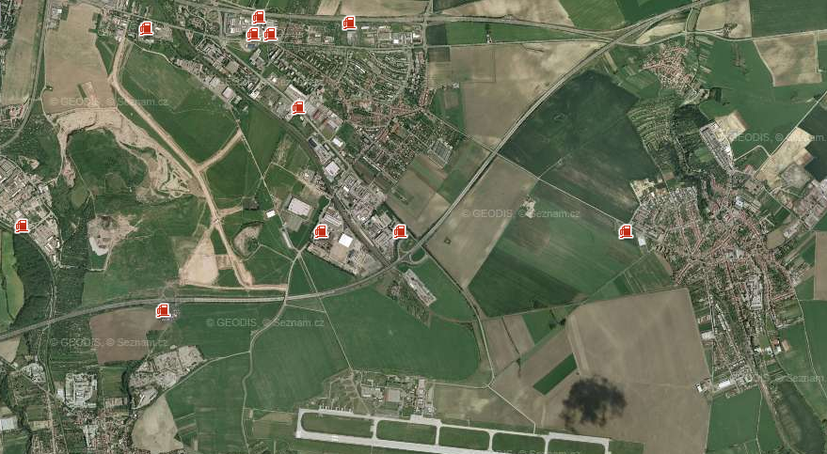
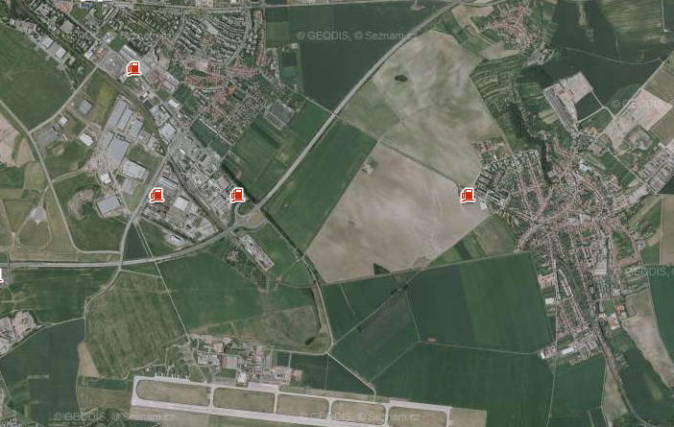
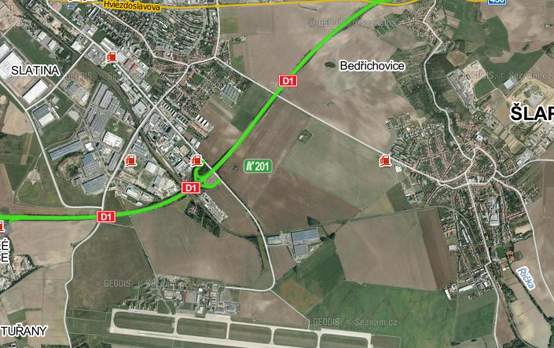
1953
2003
Mapy z let 1953, 2003, 2006 a 2013 ukazují postupný zábor orné půdy na úkor výstavby průmyslových areálů.
2006
2013
Černovická terasa
Areál
Slatina
Zastavěná část
Plánovaná část
CTP Brno South

Slide 6
STANDARDY GEOGRAFICKÉHO VZDĚLÁVÁNÍ, ZEMĚPISNÁ OLYMPIÁDA A PŘEDEVŠÍM ZEMĚPIS A POHYB

Slide 7
i.

Slide 8
LOOSDORF

Slide 9
RUDICE

Slide 10
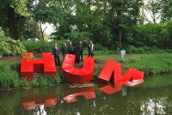
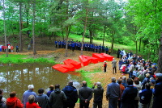
HUMAN
Písmena H U M se symbolicky zanořují do vody v obci Loosdorf, aby se zbytek nápisu M A N vynořil v jezírku Bílá v obci Rudice.

Slide 11
HUMAN FAKTOR

Slide 12
Úvodem
Je příliš brzy na to, porovnávat systém francouzského školství s ostatními školskými systémy. Tím máme na mysli systém školství v Českérepublice. Všechny uvedené systémy procházejí permanentní reformou už několik let.
Z dalšího srovnávání vynecháváme oblast řízení školství, což by zahrnovalo srovnávání systému řízení školství na úrovni ministerstev, např. MŠMT v ČR a Ministerstvo národního školství, vysokého školství a výzkumu ve Francii.
Faktem zůstává to, že daleko více čerpáme ze srovnávání systému školství anglosaských zemí. Na vině je tomu především jazyková bariéra.

Slide 13
Cíle
Cílem příspěvku je představit základní pilíře školské reformy ve Francii z hlediska geografického vzdělávání na základní škole.

Slide 14
Proč?
Zejména proto, že současné pojetí francouzské školské geografie je v mnohém zajímavé a poučné i pro geografické vzdělávání v České republice.

Slide 15
Komu je příspěvek určený
Především všem, kteří jsou přístupní k inovacím v geografickém vzdělávání.

Slide 16
Kde lze najít základní materiál pro komparaci?
Janků, P. Komparace vzdělávacího systému ve Francii a České republice. Diplomová práce, PdF MU, 2014.
Nejedná se o vyčerpávající srovnání, ale o základ k dalším, výzkumně zaměřeným studiím. Např. Analýza učebních úloh ve francouzských učebnicích geografie apod.

Slide 17
Představení základních pilířů probíhající školské reformy
1. Společný základ znalostí a dovedností ustanovený v zákoně z 23. června roku 2005 vstupuje v platnost 11. června 2006 vydáním Dekretu o společném základu znalostí a dovedností (Le décret relatif au socle commun de connaissances et de compétences). Jedná se o dokument, který vychází z osmi klíčových kompetencí vypracovaných Evropským parlamentem.

Slide 18
Představení základních pilířů probíhající školské reformy
2. Období v letech 2007 – 2010 je bráno jako zkušební. V základních školách společný rámec platí od začátku školního roku 2007 a na nižších středních školách od školního roku 2009. Jeho zavedení nenechalo odborníky, a také veřejnost bez povšimnutí, naopak byl podnětem k rozsáhlým diskusím, přednáškám, schůzím atd. Od školního roku 2009 jsou francouzští žáci testováni z mateřského jazyka a matematiky.

Slide 19
Představení základních pilířů probíhající školské reformy
3. V roce 2013 došlo k zatím poslední změně. Zákon z 8. června 2013 vytvořil nový Společný základ znalostí, dovedností a kulturního přehledu (Socle commun de connaissances, de compétences et de culture), ve kterém došlo oproti starší verzi k několika změnám.

Slide 20
Představení základních pilířů probíhající školské reformy
Společný základ znalostí, dovedností a kulturního
přehledu je tvořen ze sedmi gramotností:
Výuka francouzského jazyka
Cizojazyčná gramotnost
Matematická, přírodní a technická gramotnost
Komunikační a informatická gramotnost
Humanitní gramotnost (zeměpis, dějepis, občanská výchova)
Sociální a občanská gramotnost
Gramotnost v rozvoji individualit a iniciativ žáka

Slide 21
Podklady pro komparaci
Vzdělávací program výuky geografie ve Francii na příkladu ze 6. ročníku
Obydlená planeta Země
I. Moje bydliště: krajina a území (10%)
a) Teoretická východiska
Čtení mapy a objevování území v okolí bydliště (místa, čtvrtě, dopravní sítě).
Okolí bydliště je představeno na více úrovních (regionální, národní a světové).
b) Vybrané příklady
Je doporučeno, aby výuka probíhala i v terénu. Prostřednictvím tohoto učiva se žáci učí manipulovat s geografickými a
kartografickými pomůckami, jako jsou: učebnice, mapy a plány různých území např. čtvrtě nebo města, mapy
dopravních sítí, turistická mapy, obrázky, letecké snímky, nejpoužívanější geografické informační systémy.
c) Očekávané výstupy
Žák:
Lokalizuje okolí svého bydliště v rámci regionu a Francie,
Francii lokalizuje na různých mapách světa a na glóbu,
Lokalizuje kontinenty a oceány na různých mapách a družicových snímcích,
Orientuje se v krajině, k určení místa využívá světových stran a významných geografických bodů,
Popíše jednotlivé složky místní krajiny,
Popíše vybranou cestu s použitím základních znalostí o jejich vzdálenostech a časech,
Vytvoří jednoduchý náčrt pro prezentaci okolí svého bydliště nebo místního území.

Slide 22
základ pro Srovnání obsahové náplně výuky geografie FRANCIE - 6. ročník
OBYDLENÁ PLANETA ZEMĚ
I. Moje bydliště: krajina a území (10%)
II. Kde žijí lidé na Zemi? (20%)
III. Život ve městě
IV. Život na venkově
V. Život na pobřeží
VI. Život v místech s nepříznivými podmínkami (15%)
VII. Výběr tématu na učiteli.
Čas a výběr tématu je na učiteli a je určený k tomu, aby učitelé rozvinuli
některé ze studovaných témat v ročníku nebo řešili otázky spojené s aktuálním
děním ve světě.

Slide 23
základ pro Srovnání obsahové náplně výuky geografie FRANCIE - 7. ročník
Lidstvo a trvale udržitelný rozvoj
I. Principy trvale udržitelného rozvoje (25%)
Dynamika obyvatelstva a trvale udržitelný rozvoj
II. Nerovnoměrný vývoj života ve světě (35%)
Rozdílné environmentální hazardy ve světě
Chudoba ve světě
III. Nerovnoměrné rozmístění zdrojů ve světě (35%)
Potravinové zabezpečení ve světě
Přístup k vodním zdrojům
Využívání a dělení oceánů a jejich zdrojů
Atmosféra
Rozmístění a distribuce energetických zdrojů
IV. Výběr tématu na učiteli (5%)

Slide 24
Francouzské učebnice geografie

Slide 25
Francouzské učebnice geografie

Slide 26
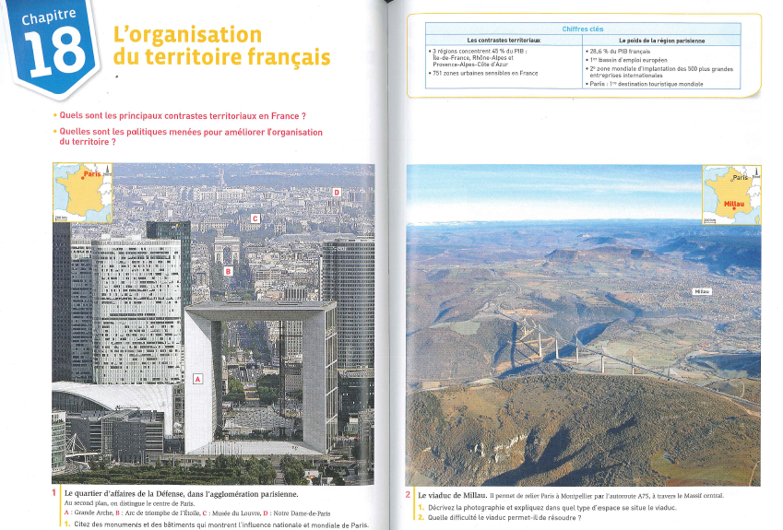
Ukázka úvodní kapitoly z francouzské učebnice zeměpisu
(Zdroj: Histoire, Géographie, Hachette 2012)
Žáci jsou vedeni k samostatnému uvažování a velmi často se setkáváme s úkolem popsat dva protikladné obrázky. U tohoto tématu popisují rozdíly v městské aglomeraci a na venkově.

Slide 27
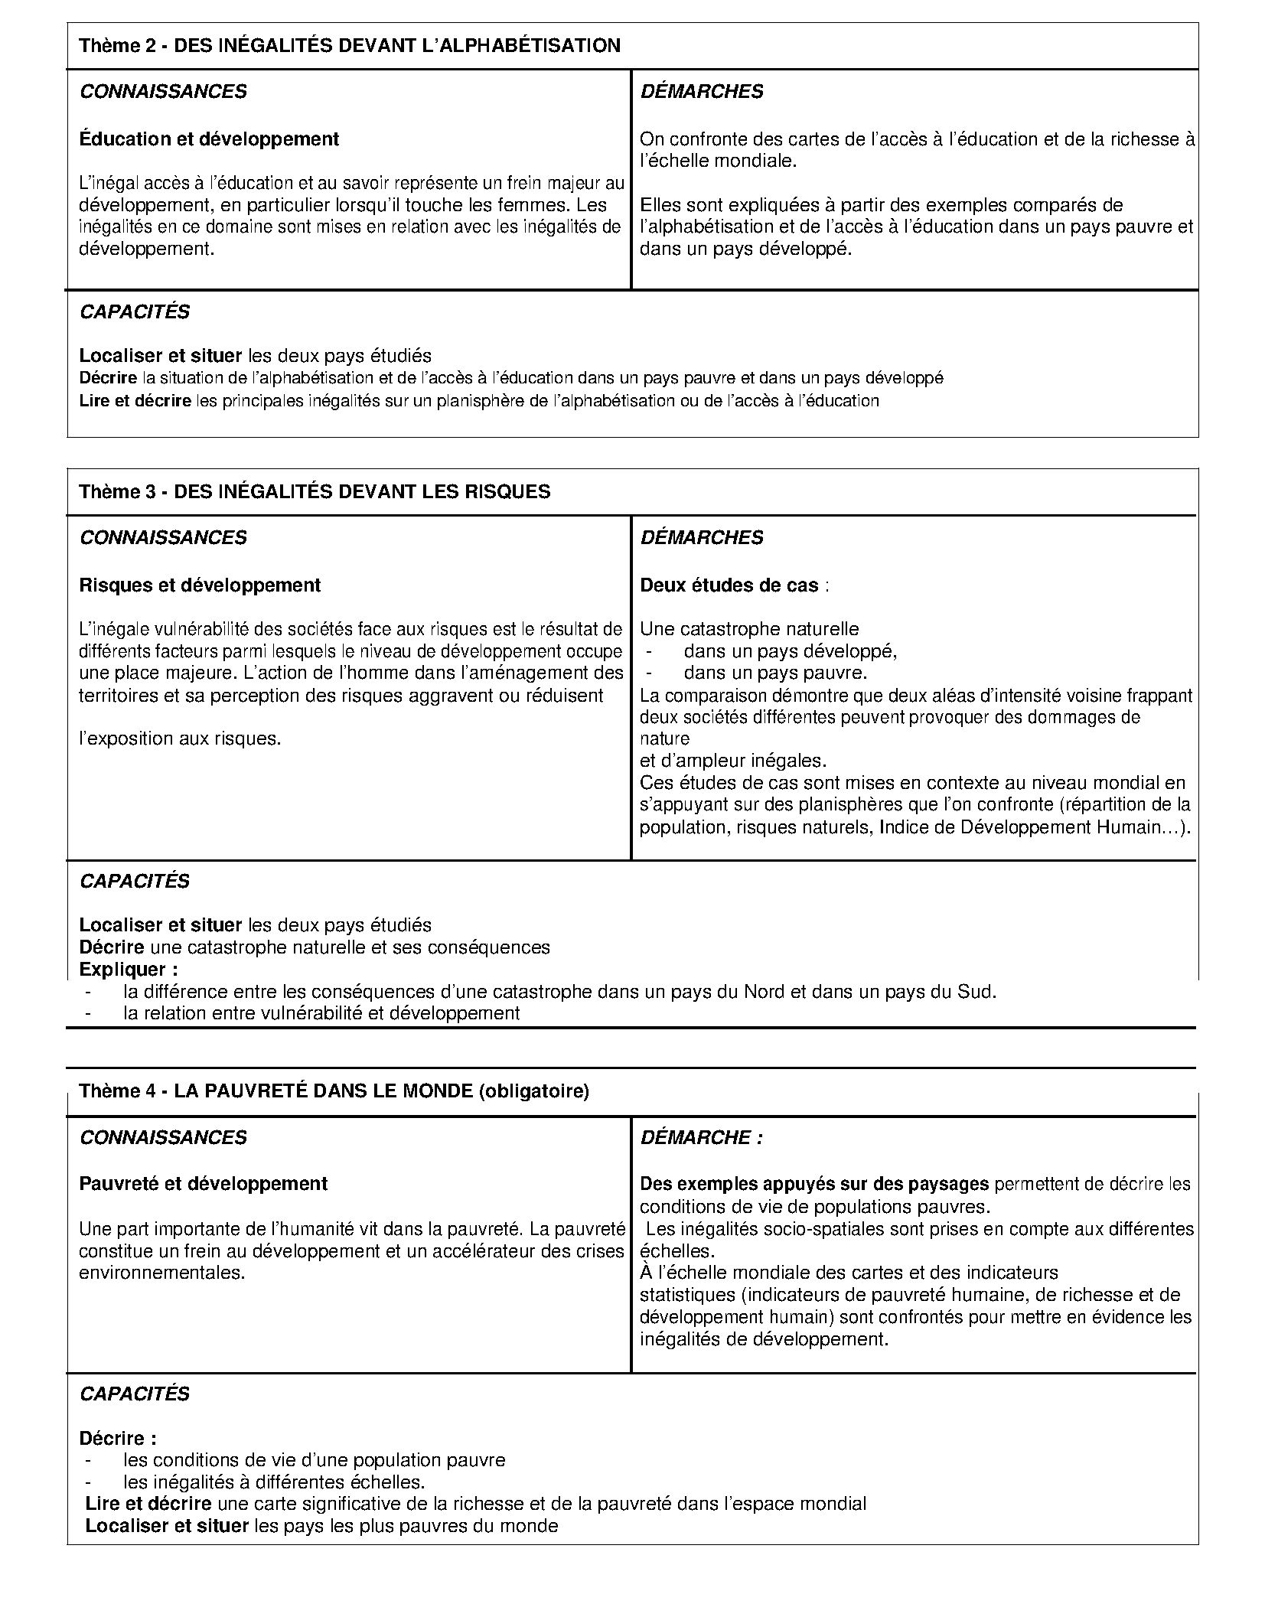

Slide 28
Francouzské učebnice geografie
Učebnice z nakladatelství Hachete jsou velice dobře graficky vybavené. Obsahují především celou škálu nonverbálních prvků, ke kterým jsou vytvářeny učební úlohy. Plní tak i funkci pracovního sešitu.
Zastánci nových učebnic se především snaží o to, aby se z geografie, jako popisného předmětu stal dynamický předmět, který žákům umožní lépe pochopit aktuální dění dnešního světa (Roumégous, 2002).

Slide 29
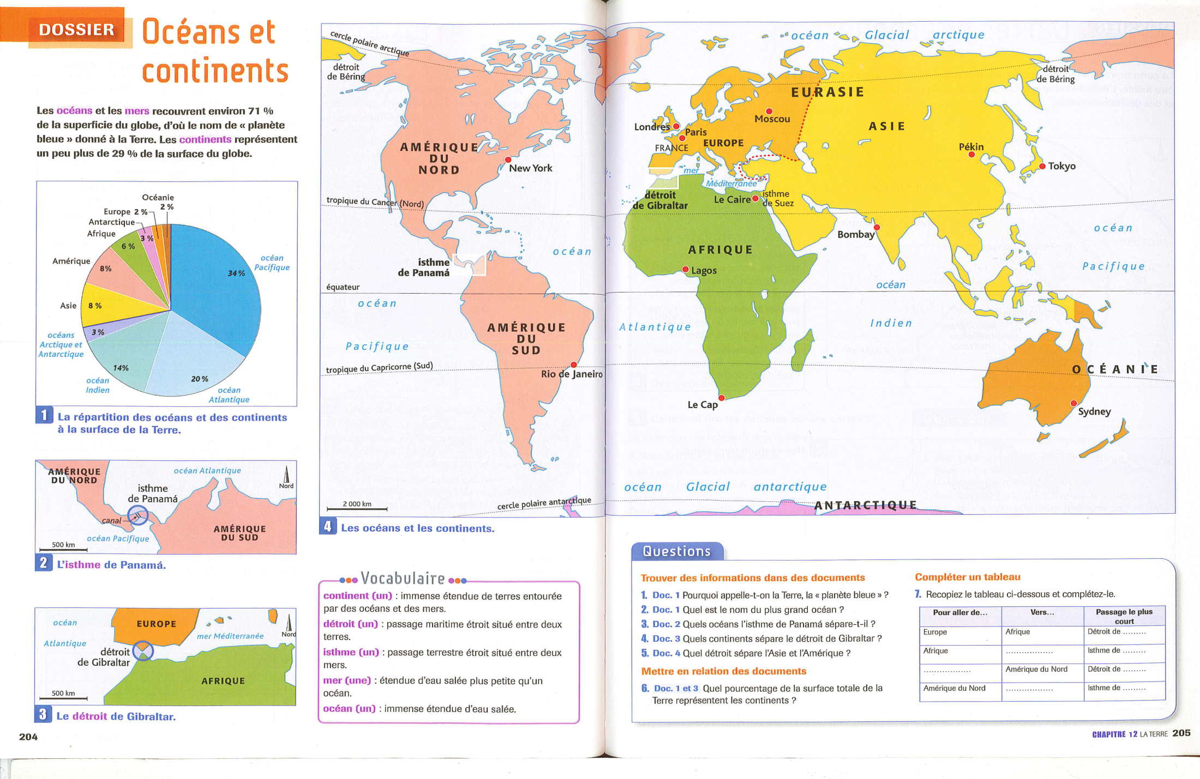

Slide 31
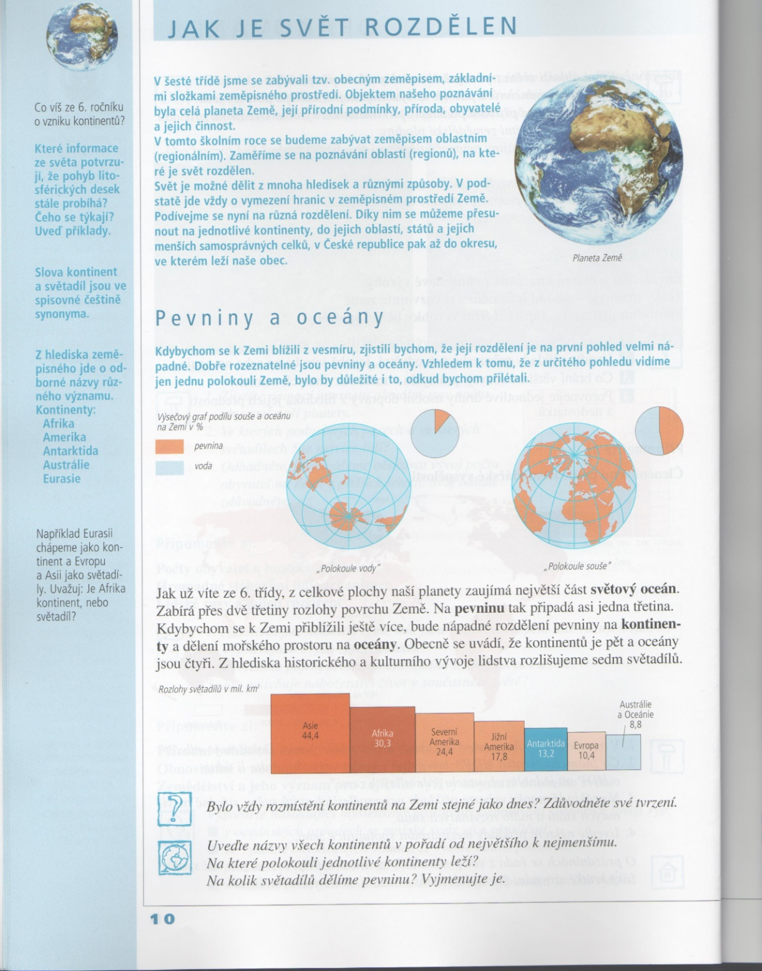
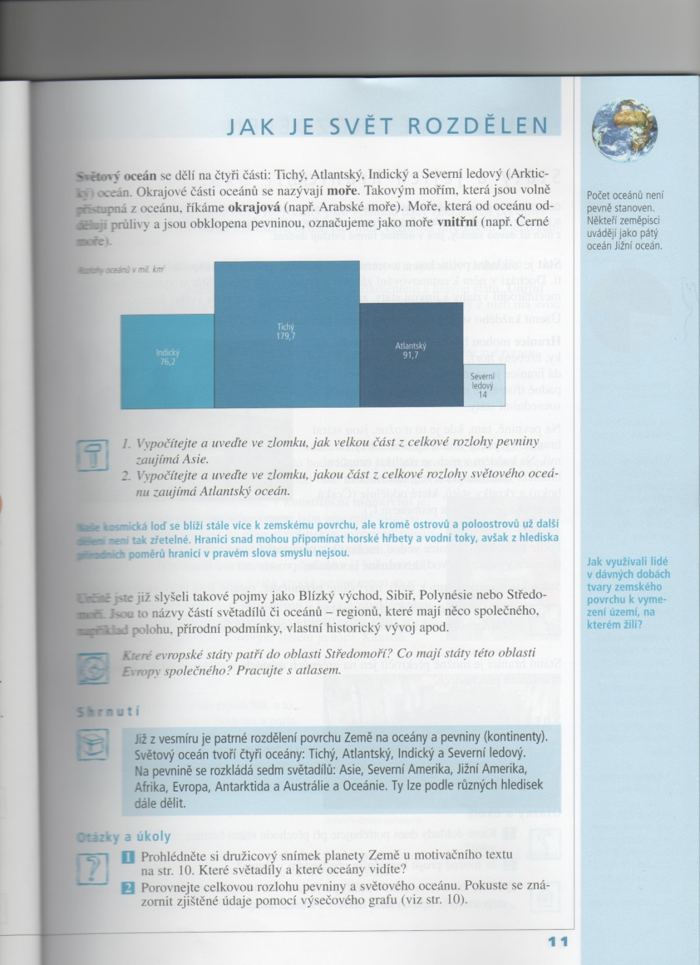
Učebnice nakladatelství Fraus

Slide 32
CROCQUIZ

Slide 33
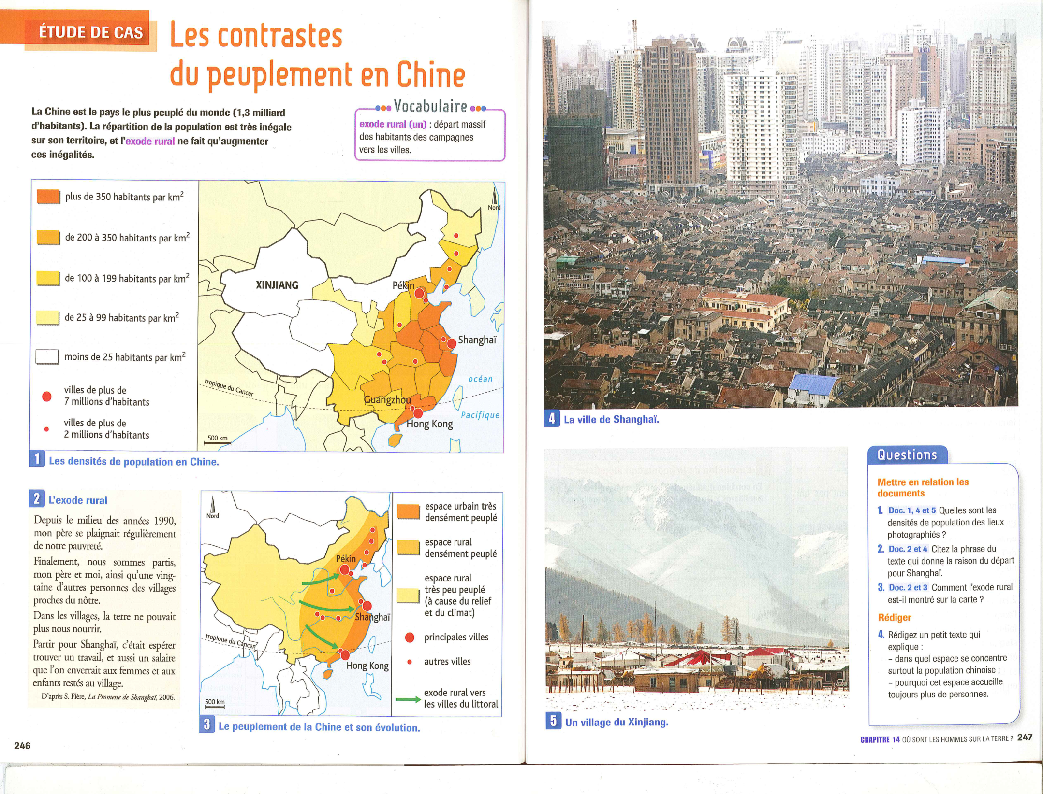

Slide 34
NECHÁME SE INSPIROVAT?

Slide 35
